Slide 1
Дидактические игры как средство развития речи детей дошкольного возраста (старшая группа с ОНР № 2)
Воспитатель: Чудакова Е.В.

Slide 2
Игра - это фантастический мир, освобожденный от деспотизма и подавления взрослых, мир открытия вытесненных желаний, мир реализации нереализуемого. А. С. Спиваковская
В раннем детстве ребенок овладевает величайшим достоянием человечества — речью. Этот процесс не происходит сам собой, он развивается при активном воздействии на ребенка окружающих взрослых — обучении. Народная мудрость создала дидактическую игру, которая является для маленького ребенка наиболее подходящей формой обучения. Дидактическая игра развивает речь детей: пополняет и активизирует словарь, формирует правильное звукопроизношение, развивает связную речь, умение правильно выражать свои мысли. Игра развивает язык, а язык организует игру. Главное назначение игр — развитие ребёнка, коррекция того, что в нем заложено и проявлено, вывод ребёнка на творческое, экспериментальное поведение. Дидактическая игра развивает речь детей: пополняет и активизирует словарь, формирует правильное звукопроизношение, развивает связную речь, умение правильно выражать свои мысли.

Slide 3
Актуальность темы заключается в проблеме развития речи детей дошкольного возраста. Кроме речевого развития, в игре осуществляется познавательное развитие, так как дидактическая игра способствует расширению представлений об окружающей действительности, совершенствованию внимания, памяти, наблюдательности и мышления. Дидактическая игра — одна из форм обучаемого воздействия педагогов на ребенка. В то же время игра — основной вид деятельности детей. Таким образом, игра реализует обучающую и игровую цели. Важно, чтобы эти две цели дополняли друг друга и обеспечивали усвоение программного материала. Дидактическая игра является ценным средством воспитания умственной активности, она активизирует психические процессы, вызывает у дошкольников живой интерес к процессу познания. Игра помогает сделать любой учебный материал увлекательным, вызывает у детей глубокое удовлетворение, стимулирует работоспособность, облегчает процесс усвоения знаний.

Slide 5
Все дидактические игры можно разделить на три основных вида:
- Игры с предметами;
Настольно – печатные;
- Словесные.

Slide 6
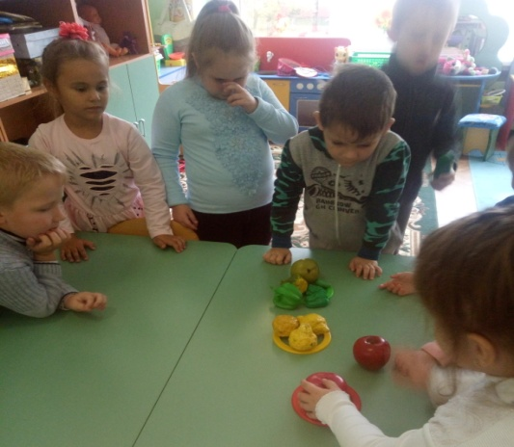
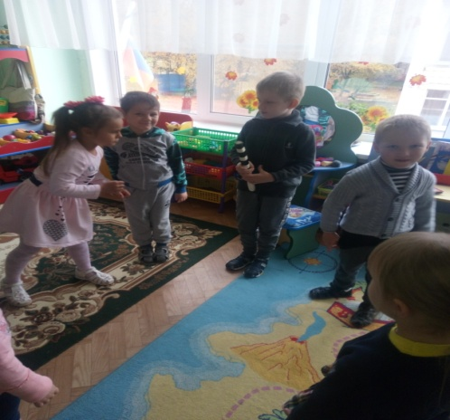
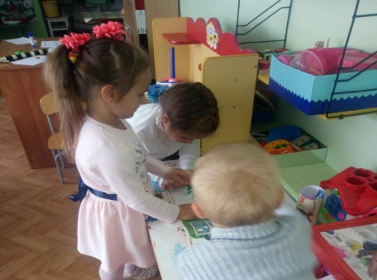
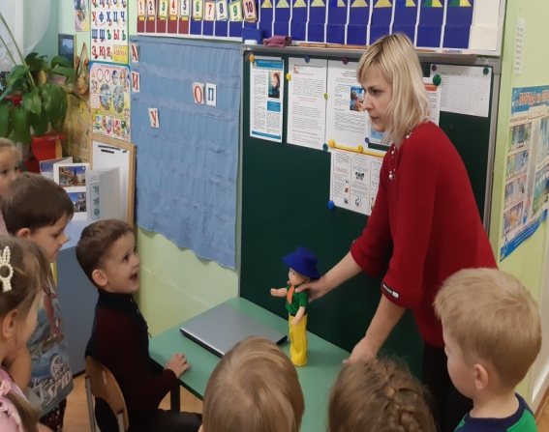
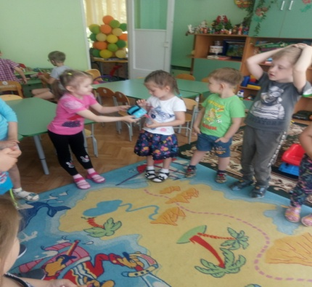
Игры с предметами (игрушки, природные материалы и т.д.) наиболее доступны детям, так как они основаны на непосредственном восприятии, соответствуют стремлению ребёнка действовать с вещами и таким образом знакомиться с ними.

Slide 7
Дидактическая игра из фетра «Божья коровка» Развивать мелкую моторику рук, развивать воображение, внимание, речь.

Slide 8
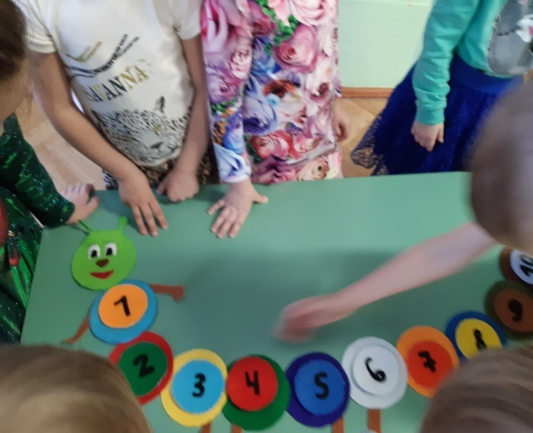
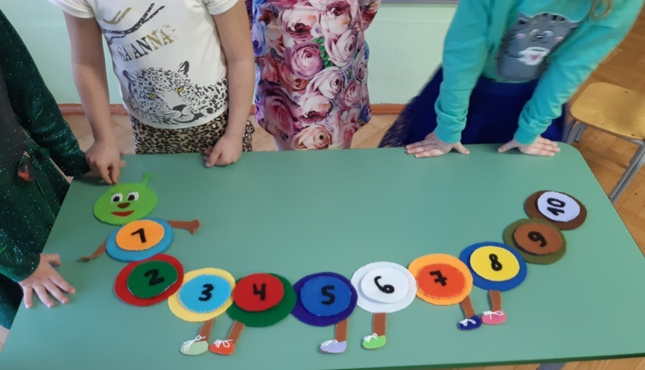
Дидактическая игра из фетра « Гусеница» Развивать внимание, память, речь, умение действовать сообща.

Slide 9
Дидактическая игра из фетра «Ежик». Развивать внимание, творческую активность, речь.

Slide 10
Дидактическая игра из фетра « Ягоды- ромашки» (альтернатива игре крестики- нолики). Команда мальчиков против команды девочек. Развивать внимание, логическое мышление, речь, умение действовать командой.

Slide 11
Настольно-печатные игры, также как и игры с предметами, основаны на принципе наглядности, но в этих играх детям даётся не сам предмет, а его изображение. Д.и. « Чудесный шкаф» Развивает речь, память, умение классифицировать предметы.

Slide 12
Д.и. «Расскажи о диком животном по схеме».Закрепить знания о диких животных, развивать речь, обогащать словарный запас.

Slide 13
Д.и. « Чьи следы?» Закрепить знания о диких животных. Формировать умение образовывать притяжательные прилагательные.

Slide 14
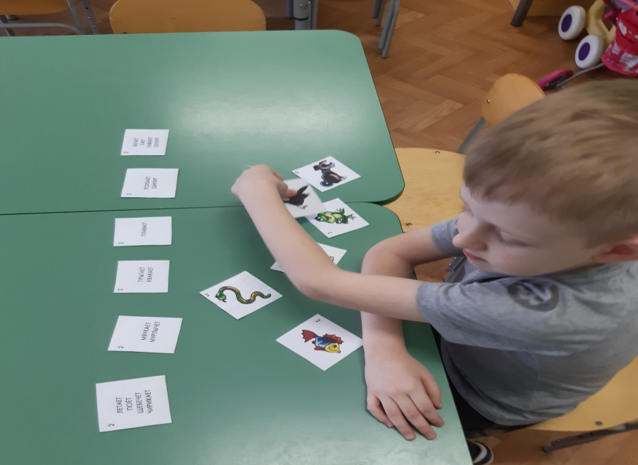
Д.и. «Кто что делает?» Упражнять в употреблении глаголов, развивать речь.

Slide 15
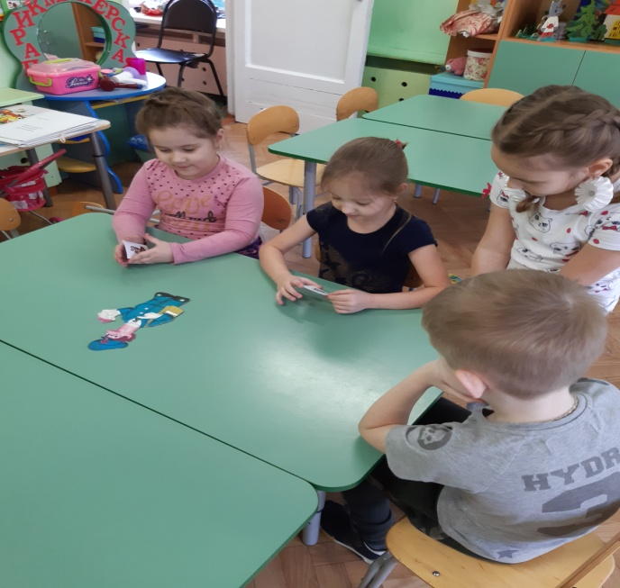
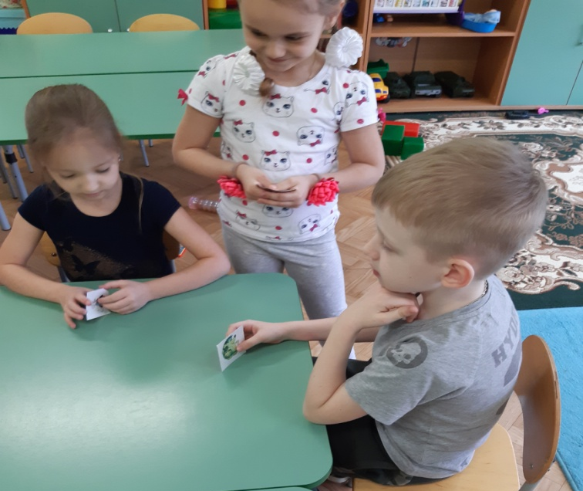
Д.И. « Почтальон» . Учить детей продолжать предложение, руководствуясь смыслом начальной фразы, развивать образную речь, внимание.

Slide 16
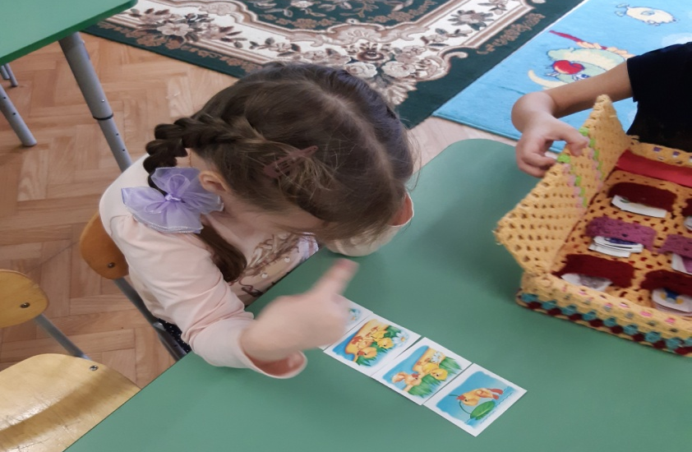
Д.и. «Составь рассказ по картинке» Учить детей составлять предложения или маленький рассказ по картинкам. Упражнять в правильном подборе слов. Развивать правильную речь, фантазию, самостоятельность мышления.

Slide 17
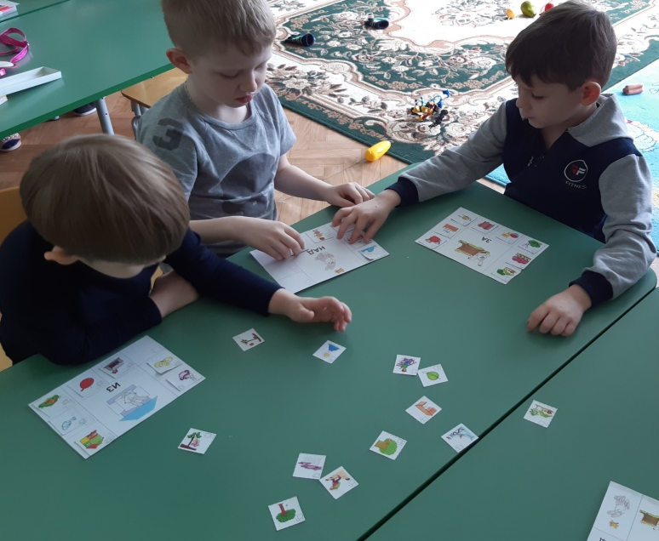
Д. И. « Предлоги». Закрепление понимания и правильного употребления различных предлогов, развивать речь.

Slide 18
Дидактическая игра «Назови одним словом» Расширять и активизировать словарный запас по лексическим темам. Закреплять навыки словообразования имен существительных.

Slide 19
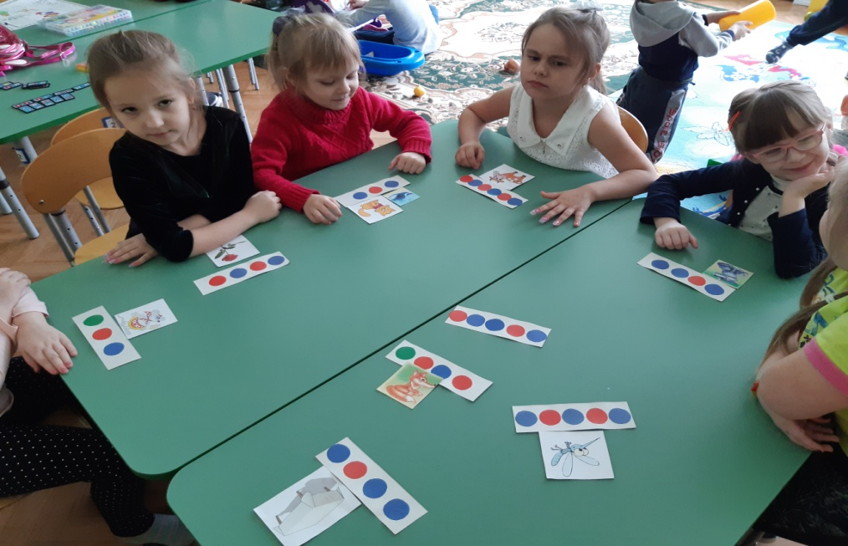
Д. и. «Подбери к картинке звуковую схему» Формирование навыков выполнения звукового анализа слова ,развитие у детей фонематического слуха, знакомство с твердыми и мягкими согласными звуками, расширение словарного запаса .

Slide 20
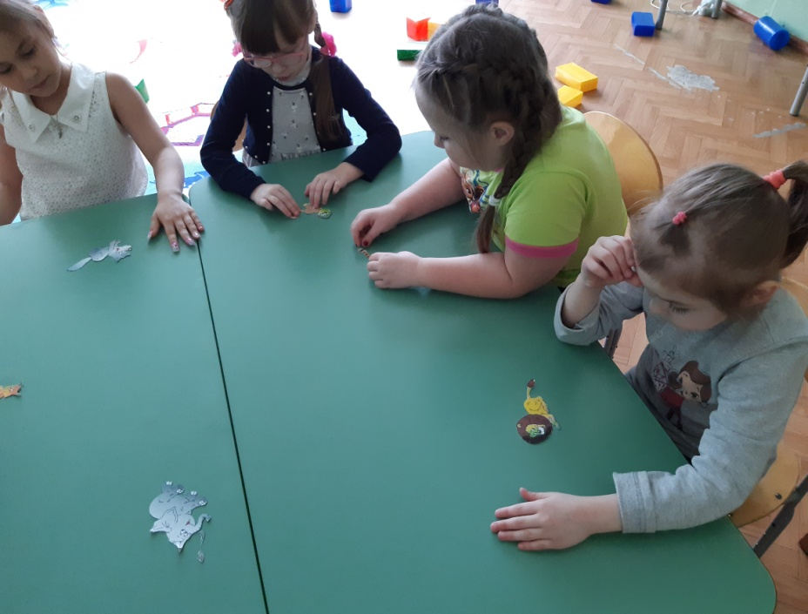
Д.и « Чей хвост?» Формировать умение образовывать притяжательные прилагательные.

Slide 21
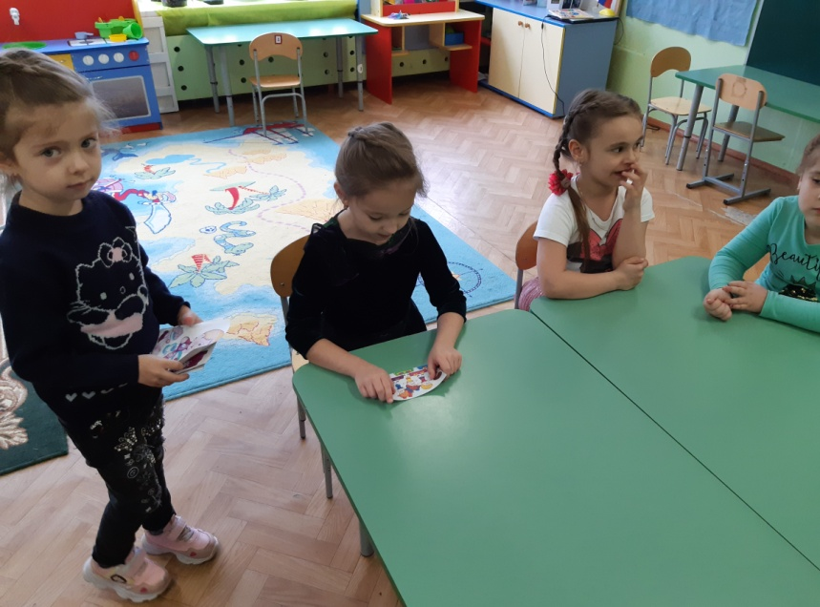
Дидактическая игра «Когда это бывает?» Цель: закрепить знание детей о частях суток, развивать речь, память.

Slide 22
Дидактическая игра из фетра (мягко-набивная) «Овощи и фрукты» Цель: сформировать у детей представление об овощах и фруктах и их пользе, развивать речь, внимание, мышление.

Slide 23
Дидактическая игра из фетра «Времена года» Развивать речь, закрепить знания о сезонных изменениях.

Slide 24
Словесные игры наиболее сложны. Они не связаны с непосредственным восприятием предмета. В них дети должны оперировать представлениями. Эти игры имеют большое значение для развития мышления ребёнка, так как в них дети учатся высказывать самостоятельные суждения, делать выводы и умозаключения, не полагаясь на суждения других, замечать логические ошибки. Можно группировать игры и так:
игры-путешествия,
игры-поручения,
игры-предположения,
игры-загадки,
игры-беседы.

Slide 25
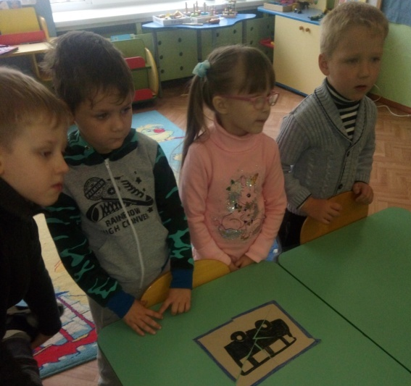
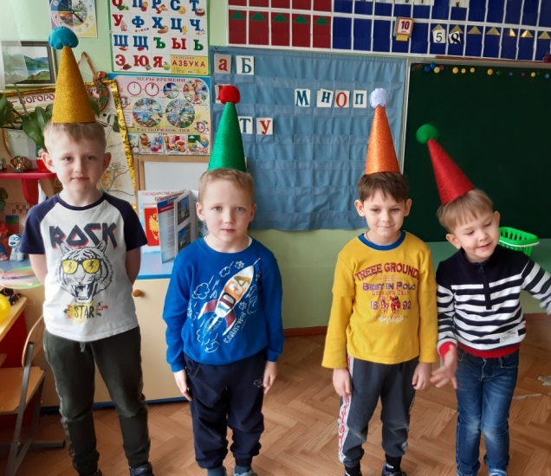
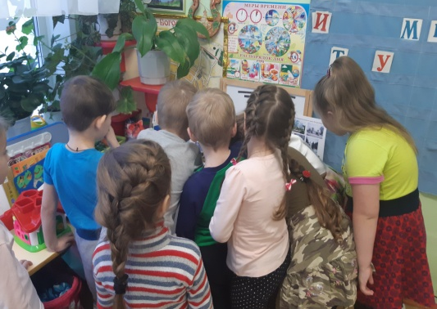
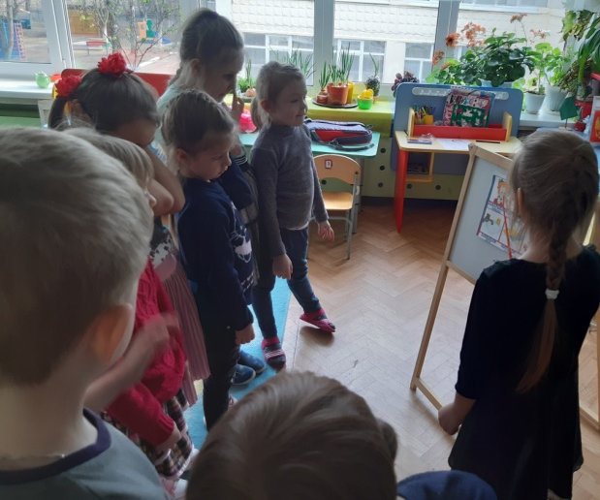
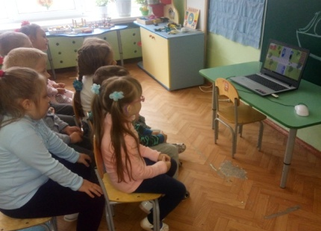

Slide 26
Вывод
Таким образом, использование дидактических игр в своей работе, способствуют и развитию речевой активности детей, и повышению результативности коррекционной работы. Необходимо помнить, что развитие в ходе игровой деятельности речи дошкольников — попытка учить детей светло, радостно и без принуждения. Выбранные и применяемые формы, методы и приемы по данному направлению позволяют считать дидактические игры отправной точкой обучения, воспитания и развития речи у дошкольников.

